Slide 1
Orecchio non sente, pelle non mente, cervello.. dipende
Andrea Trombetta, Scuola di Specializzazione Trieste

Slide 2
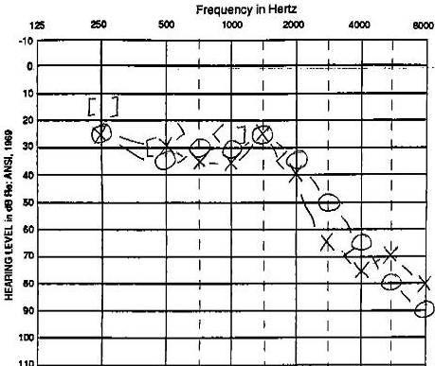
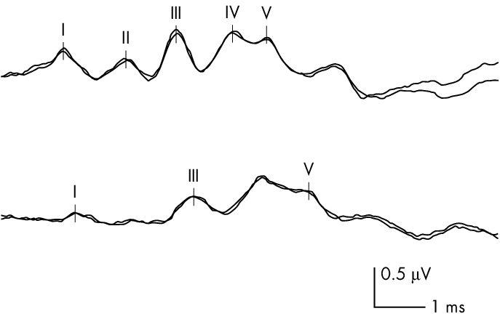
Vediamo questi 2 ragazzi a 3 giorni di distanza..
Mohamed, 17 anni
Patrick, 14 anni
Da 10 anni in Italia
Ha perso il padre a 30 anni per malattia non nota
Giunge per sordità ingravescente da 8 mesi, con acufeni e tinnito
NF2 diagnosticata alla nascita per familiarità e placche cutanee
Seguito nel tempo con periodici controlli audiometrici e RM ogni anno

Slide 3
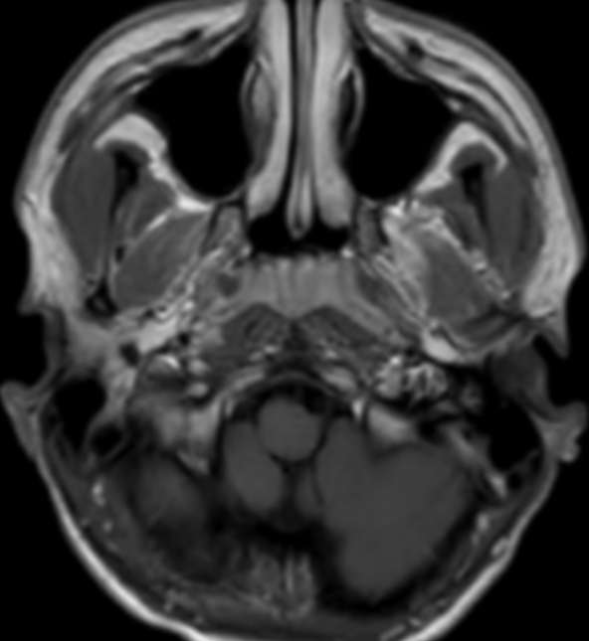
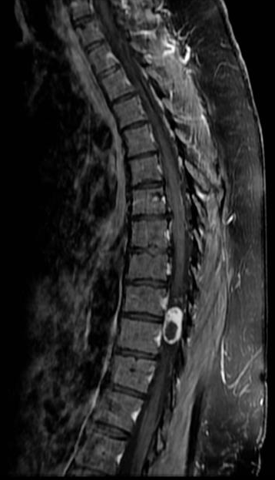
Mohamed, 17 anni
Patrick, 14 anni

Slide 4
Quale destino??
Mohamed, 17 anni
Patrick, 14 anni
Terapia stereotassica, per la scarsa aggredibilità delle lesioni
Chemioterapia
Continuerà con i follow up
Chemioterapia con bevacizumab e lapatinib

Slide 5
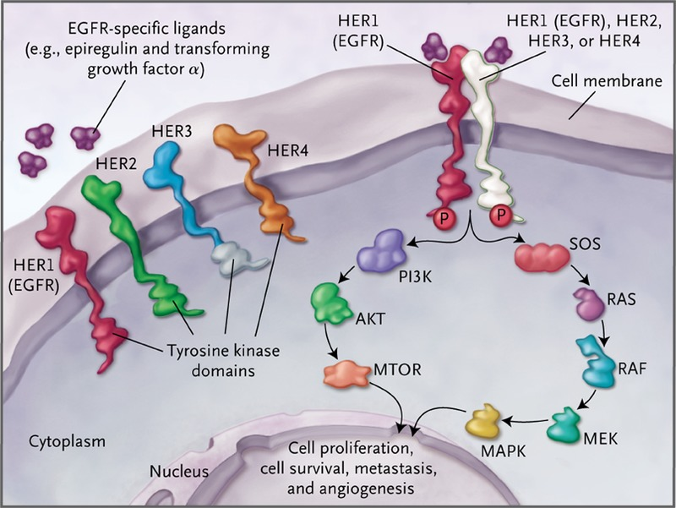
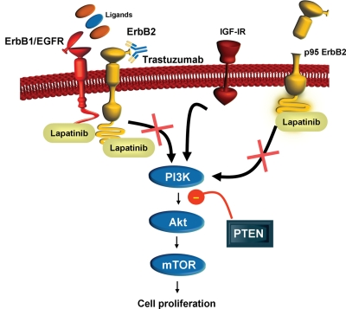
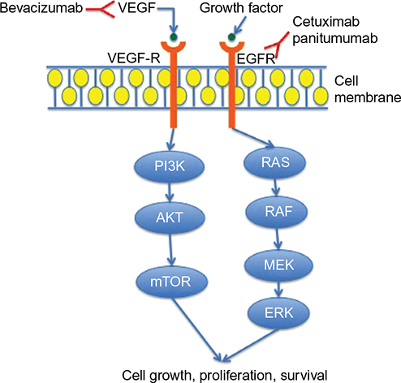
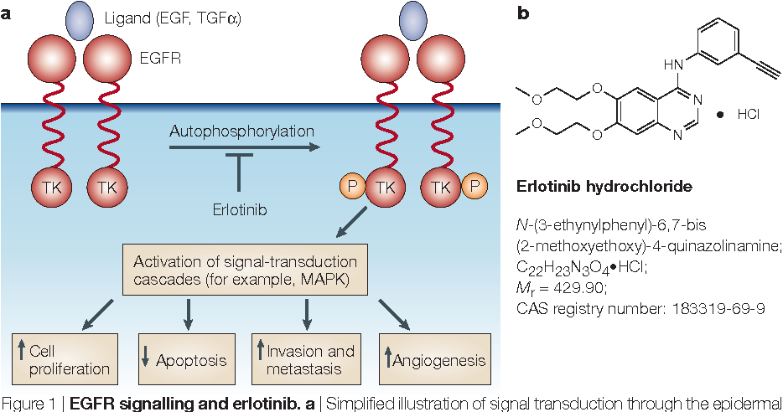
Macchie+Familiarità
RM e potenziali evocati prima possibile
Bevacizumab
Lapatinib
Erlotinib

